Slide 1

Avaliação de Segurança de Redes sem Fio com Foco em WPS
Universidade Federal do Piauí
Carlos Daniel da Silveira Santos
Orientador: Fredison Muniz de Sousa

Slide 2
Contexto
Com o avanço e o grande aumento dos serviços online, quase todos os computadores e dispositivos móveis estão conectados à grande rede da Internet, onde problemas podem ocorrer, seja por próprio descuido do usuário, deixando sua máquina exposta ou por falhas de segurança da rede. Por isso, faz-se necessário o estudo das vulnerabilidades e falhas dos equipamentos de redes, para uma utilização adequada de acordo com o usuário.

Slide 3
Contexto
O Wi-Fi Protected Setup (WPS) é um padrão definido pela Wi-Fi
AllianceTM, para segurança de redes sem fio (Wi-Fi). Foi introduzido em 2006 e vinha para fornecer uma configuração mais fácil e substituir padrões obsoletos. Apesar de trazer novas funcionalidades, também trouxe consigo algumas vulnerabilidades.

Slide 4
Problema
O presente trabalho visa solucionar um dos grandes problemas, para se desenvolver soluções por meio de métodos sistemáticos, para a segurança de redes. Sendo ele a falta de informações sobre o estado da rede. Além de fornecer conhecimentos na aplicação das contramedidas de segurança necessárias para mitigar os riscos e uma utilização devida dos equipamentos.

Slide 5
Trabalhos Relacionados
Quem já trabalhou sobre este problema ?
O que eles propuseram ?
De preferência apresentar a tabela comparativa
Até 2 slides no máximo

Slide 6
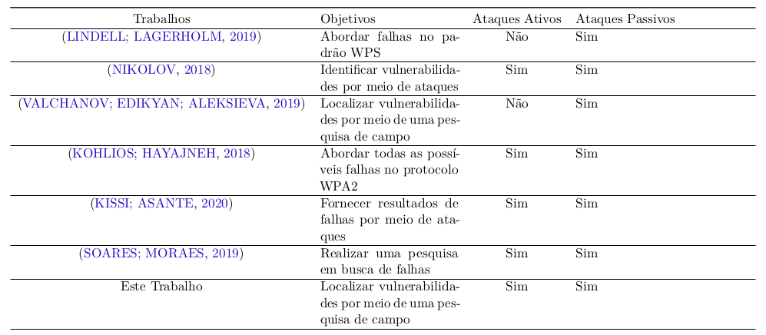
Trabalhos Relacionados

Slide 7
Objetivo Geral
O objetivo geral deste pré-projeto é levantar dados que mostrem o atual cenário do nível de segurança das redes Wi-Fi no município de Picos do Estado do Piauí (Picos -PI).

Slide 8
Objetivos Específicos
Identificar o perfil das redes Wi-Fi da cidade de Picos;
Demonstrar o atual nível de segurança das redes identificadas;
Criar métodos sistemáticos que auxiliem na segurança das redes Wi-Fi.

Slide 9
Proposta
Qual minha ideia de trabalho para chegar aos objetivos?
Se tiver um desenho explicativo ajuda muito a entender
No máximo 3

Slide 10
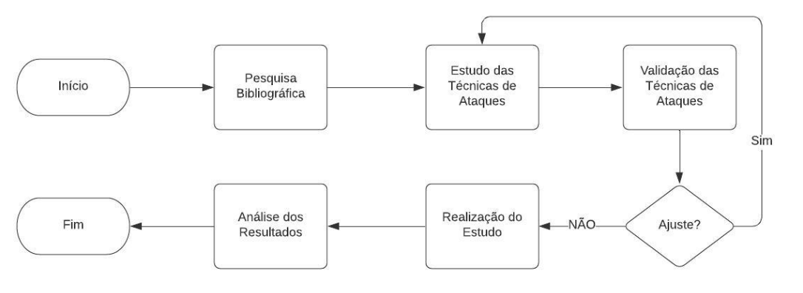
Proposta

Slide 11
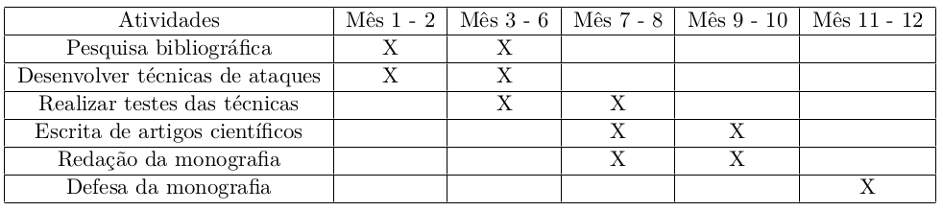
Cronograma

